Slide 1
Статистическое кодирование
Ассиметричные системы счисления
Notes:
[1] Jarek Duda. Asymmetric numeral systems: entropy coding combining speed of Huffman coding with compression rate of arithmetic coding. 2014

Slide 2
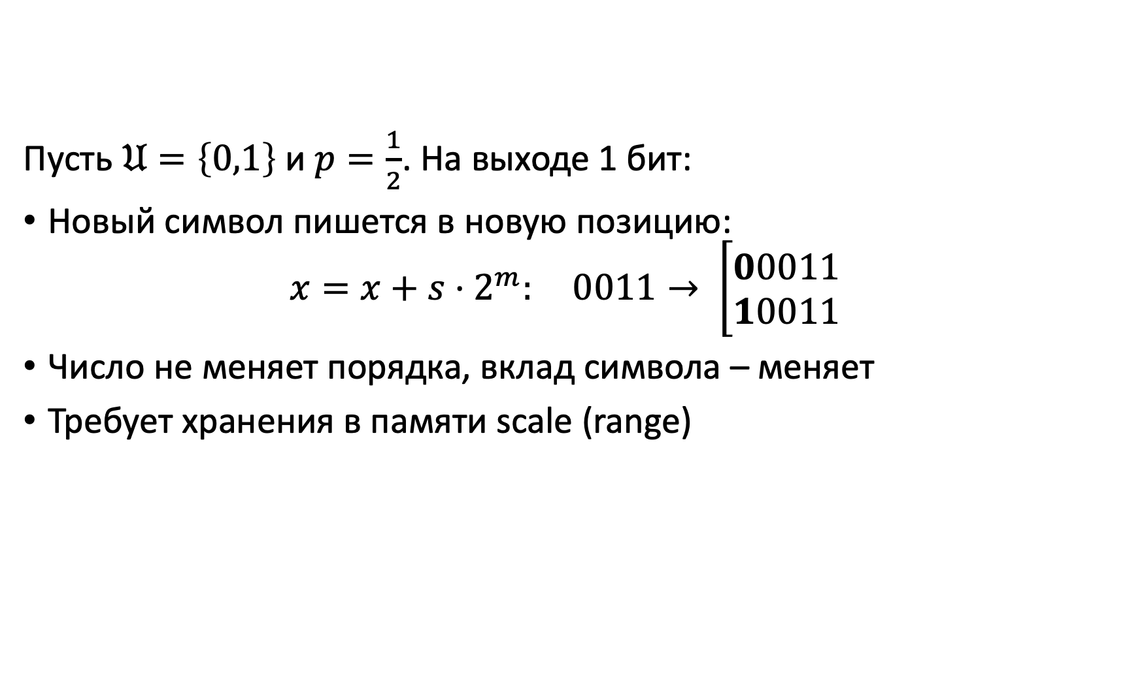
Подходы к изменению состояния
Пусть $𝔘=\left\{0,1\right\}$ и $p=\frac{1}{2}$. На выходе 1 бит:
Новый символ пишется в новую позицию: $x=x+s⋅2^{m}: 0011→ \left[\begin{matrix}00011 \\ 10011\end{matrix}\right.$
Число не меняет порядка, вклад символа – меняет
Требует хранения в памяти scale (range)
Notes:
Вспомним предпосылки из начала рассказа про арифметик. У нас на каждом шаге меняется состояние, описываемое отрезком. В конце после кодирования текста мы точку в этом отрезке представляем битами. Здесь рассмотрим другие идеи, пользуясь идеей обновления состояния.
Для простоты начнём с бинарного алфавита в равномерном распределении. На каждой итерации генерируется один бит, но, считая состояние числом, как менять это число (иначе, куда его дописывать)?
Один вариант – не менять порядка числа, но меняя вклад каждого следующего символа

Slide 3
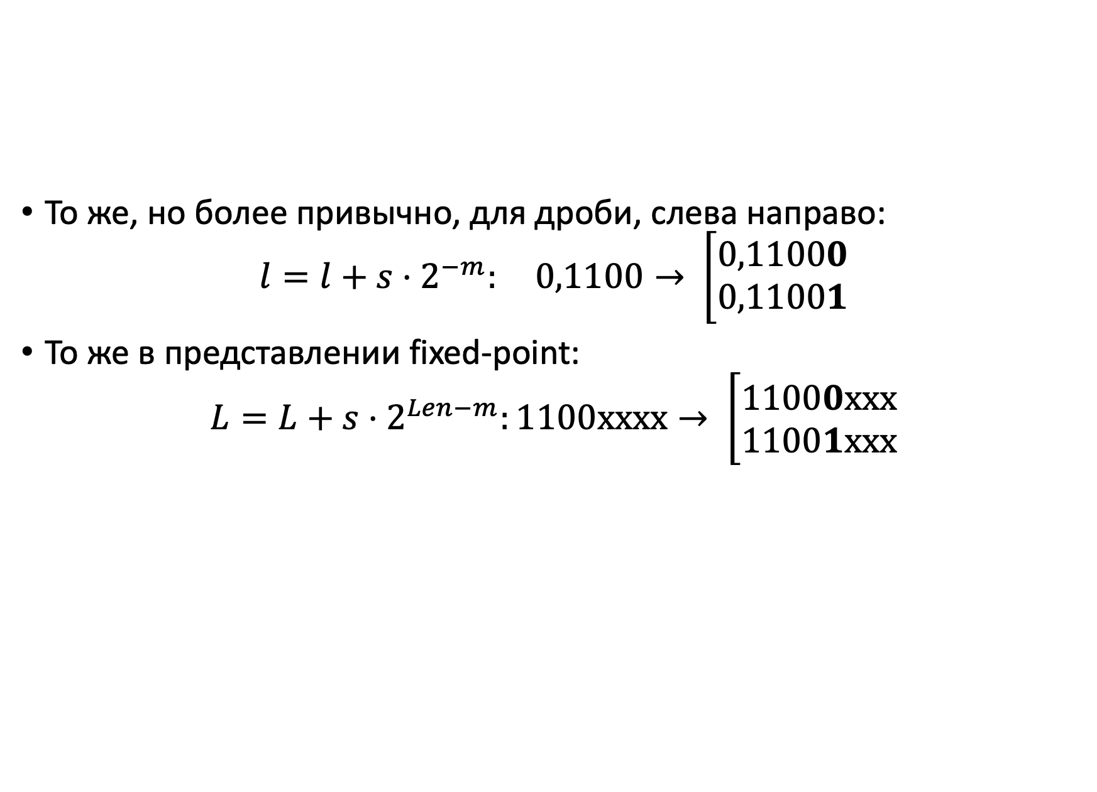
Подходы к изменению состояния
То же, но более привычно, для дроби, слева направо:
$$l=l+s⋅2^{−m}: 0,1100→ \left[\begin{matrix}0,11000 \\ 0,11001\end{matrix}\right.$$
То же в представлении fixed-point:
$$L=L+s⋅2^{Len−m}:1100xxxx→ \left[\begin{matrix}11000xxx \\ 11001xxx\end{matrix}\right.$$
Notes:
Если то же самое делать, дописывая после запятой, получится арифметик
Кстати, если арифметик построить по отсортированному распределению вероятностей из степеней двойки, получится ход Хаффмана

Slide 4
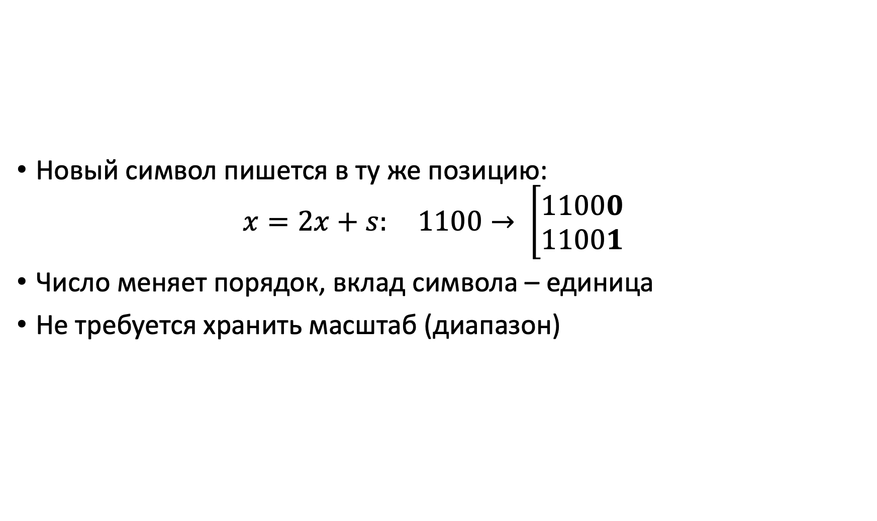
Подходы к изменению состояния
Новый символ пишется в ту же позицию: $x=2x+s: 1100→ \left[\begin{matrix}11000 \\ 11001\end{matrix}\right.$
Число меняет порядок, вклад символа – единица
Не требуется хранить масштаб (диапазон)
Notes:
Можно сдвигать число (менять порядок), каждый раз дописывая бит в младшую позицию
Для этого случая тоже можно было бы рассмотреть вариант с дробью, но он не используется

Slide 5
Обобщение распределения
Если события не равновероятны, на каждом шаге должно генерироваться дробное число бит
Достигается это введением состояния:
Каждый входной бит провоцирует выходные биты и/или изменения состояния кодера
Переходы при одинаковых входных битах из разных состояний могут провоцировать разное количество бит, в среднем равное требуемому

Slide 6
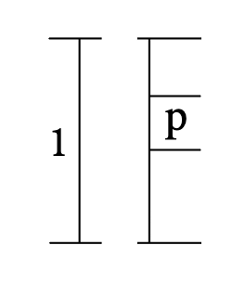

Случая дописывания
Состояние состоит из двух чисел – индекса состояния (например, low) и диапазона (range)
Чем меньше вероятность, тем сильнее удлиняется состояние и тем сильнее сужается диапазон
$$I_{X}\left(x_{i}\right)=−\log_{2}{P_{X}\left(x_{i}\right)}$$

Slide 7
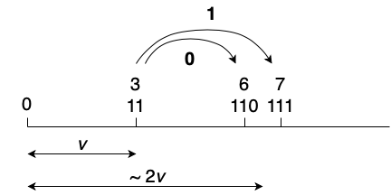

Случай масштабирования
Состояние – одно число, меняющее порядок
Для равномерного распределения:
$\log{x^{′}}=\log{x}+1$ – каждый входной символ увеличивает длину кода (порядок состояния) на бит

Slide 8
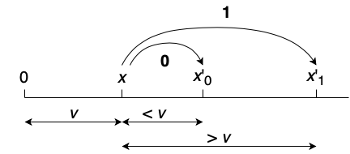

Случай масштабирования
Для неравномерного распределения:
$\log{x^{′}}≈\log{x}+\log{\frac{1}{p}}$ – каждый входной символ увеличивает длину кода примерно на $I_{X}$
Такая система счисления называется ассиметричной (ANS)
Notes:
Запрос к системе такой: хотим уметь увеличивать длину кода сильнее для меньшей вероятности

Slide 9
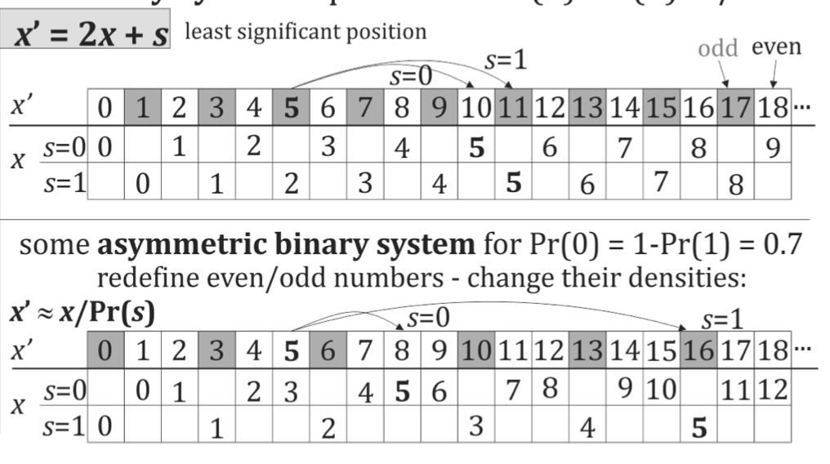
Ассиметричная система счисления
Notes:
Верх: состояния после 0 – чётные числа, после 1 – нечётные числа
Если текущее состояние 5, следующее состояние – 5-е чётное число в случае нуля и 5-е нечётное в случае единицы
Низ: Теперь у нас две группы, но это не это не чётные и нечётные числа: их не поровну, хотя обе (почти) равномерны по числовому промежутку. Мы, тем не менее, берём 5-е число из первой либо второй группы.

Slide 10
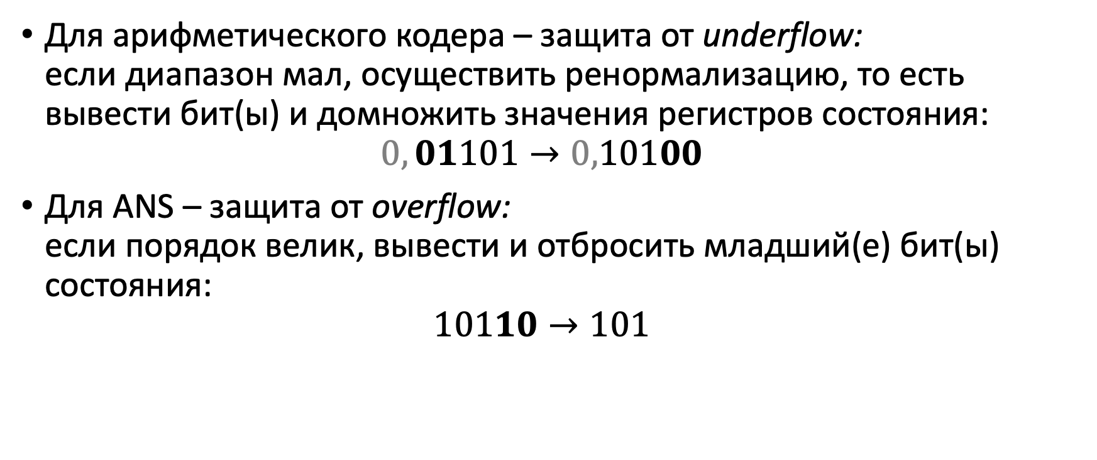
Требования к точности представления
Для арифметического кодера – защита от underflow: если диапазон мал, осуществить ренормализацию, то есть вывести бит(ы) и домножить значения регистров состояния: $0,01101→0,10100$
Для ANS – защита от overflow: если порядок велик, вывести и отбросить младший(е) бит(ы) состояния: $10110→101$

Slide 11
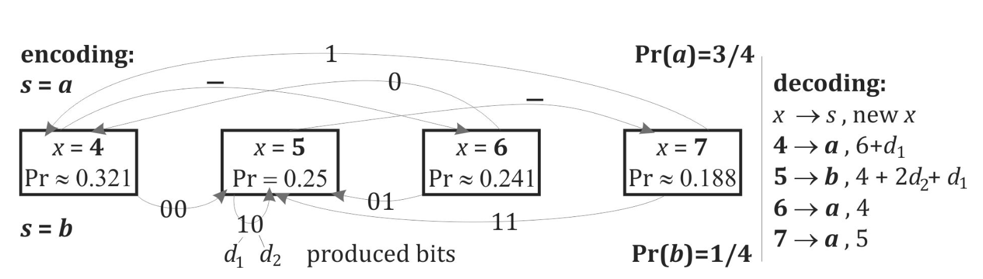

Конечный автомат в ANS
Пример для 4 состояний
В среднем получаем кода на символ: $2⋅\frac{1}{4}+1⋅\frac{3}{4}⋅\left(0,241+0,188\right)≈0,82 (при H≈0,81)$
Notes:
Для трёхбитного автомата и данного распределения можно получить overhead над энтропией не 0,01 бита/символ, а 0,0018 бита/символ
Эта схема может быть приложена к шифрованию

Slide 12
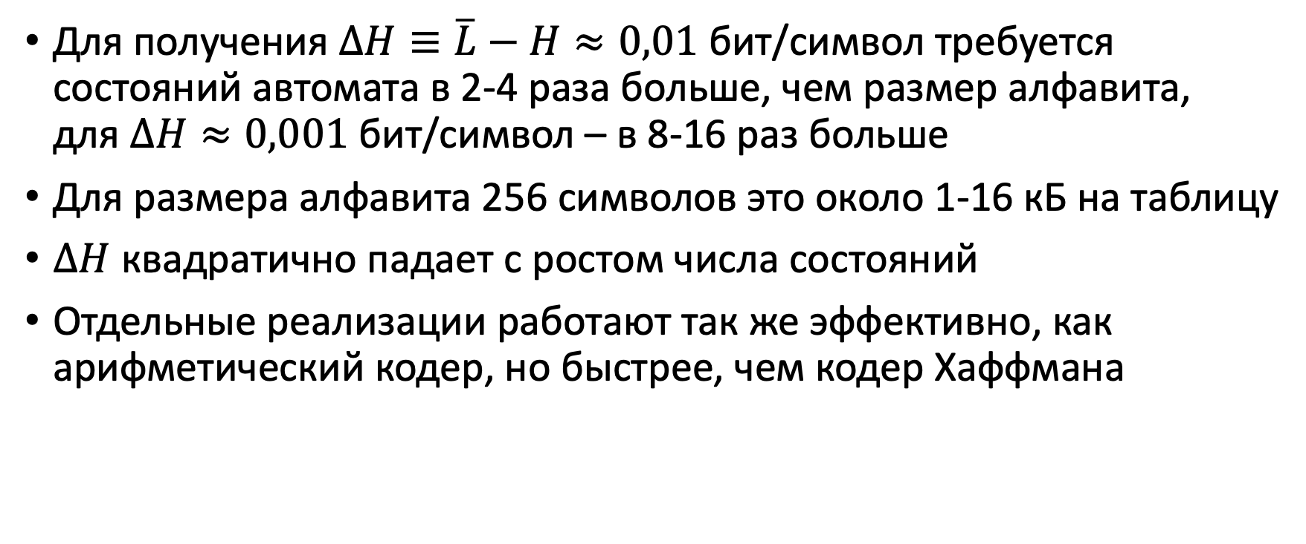
Возможности табличной оптимизации
Для получения $ΔH≡\overline{L}−H≈0,01$ бит/символ требуется состояний автомата в 2-4 раза больше, чем размер алфавита, для $ΔH≈0,001$ бит/символ – в 8-16 раз больше
Для размера алфавита 256 символов это около 1-16 кБ на таблицу
$ΔH$ квадратично падает с ростом числа состояний
Отдельные реализации работают так же эффективно, как арифметический кодер, но быстрее, чем кодер Хаффмана

Slide 13
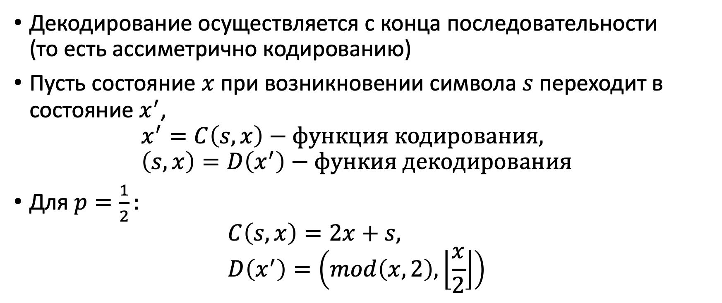
Построение ANS: общие принципы
Декодирование осуществляется с конца последовательности (то есть ассиметрично кодированию)
Пусть состояние $x$ при возникновении символа $s$ переходит в состояние $x^{′}$, $x^{′}=C\left(s,x\right)−функция кодирования,$ $\left(s,x\right)=D\left(x^{′}\right)−функия декодирования$
Для $p=\frac{1}{2}:$ $C\left(s,x\right)=2x+s,$ $D\left(x^{′}\right)=\left(mod\left(x,2\right), \left\lfloor \frac{x}{2}\right\rfloor \right)$

Slide 14
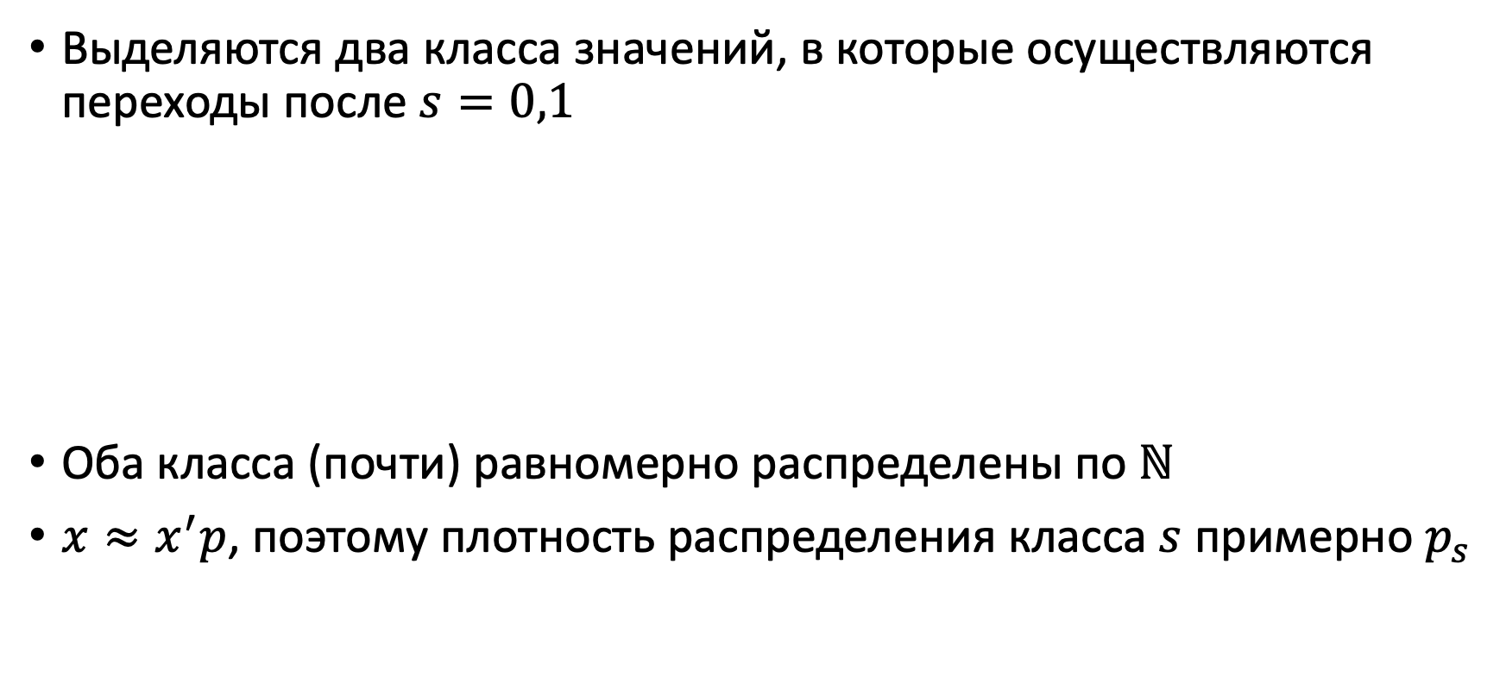
Построение ANS: общие принципы
Выделяются два класса значений, в которые осуществляются переходы после $s=0,1$
Оба класса (почти) равномерно распределены по $ℕ$
$x≈x^{′}p$, поэтому плотность распределения класса $s$ примерно $p_{s}$

Slide 15

Построение ANS: общие принципы
Пусть $\overline{s}\left(x\right)$ идентифицирует класс числа $x (∈\left\{0,1\right\})$
Зная, что число $x$ является n-м членом класса $s=$ $\overline{s}\left(x\right)$, получаем:
$$D\left(x^{′}\right)=\left(n, s\right)$$

Slide 16
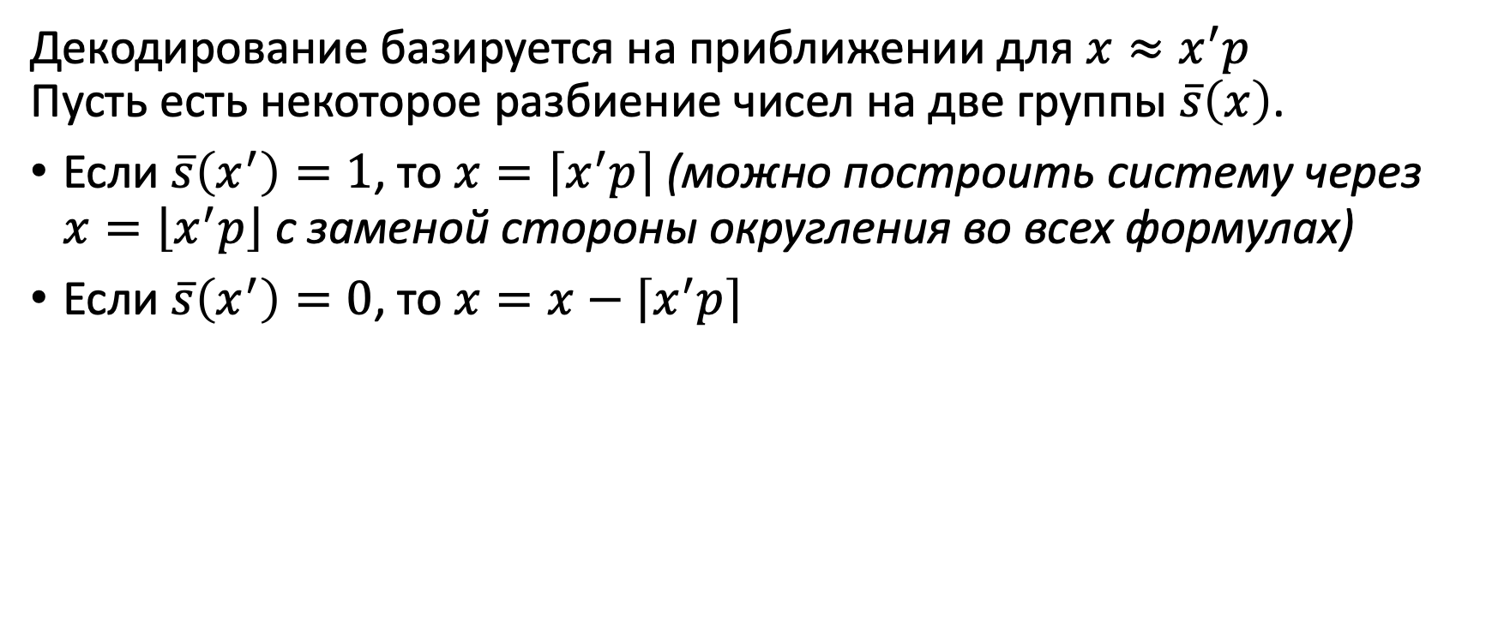
Uniform asymmetric binary systems (uABS)
Декодирование базируется на приближении для $x≈x^{′}p$ Пусть есть некоторое разбиение чисел на две группы $\overline{s}\left(x\right)$.
Если $\overline{s}\left(x^{′}\right)=1$, то $x=\left\lceil x^{′}p\right\rceil$ (можно построить систему через $x=\left\lfloor x^{′}p\right\rfloor$ с заменой стороны округления во всех формулах)
Если $\overline{s}\left(x^{′}\right)=0$, то $x=x−\left\lceil x^{′}p\right\rceil$
Notes:
Один из подходов к построению

Slide 17
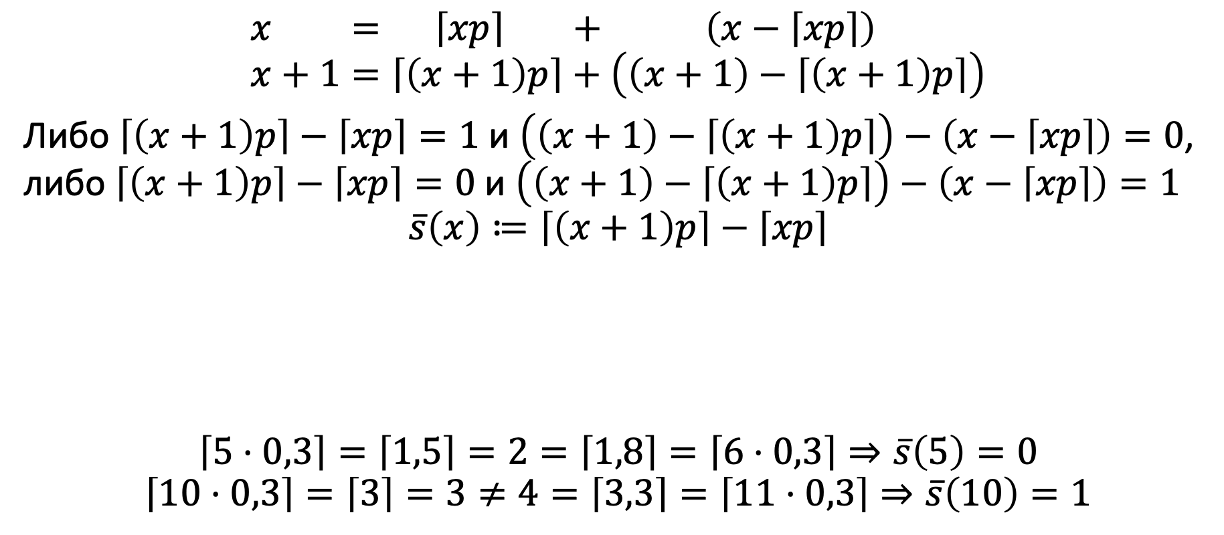

uABS: разбиение на группы
$$x = \left\lceil xp\right\rceil + \left(x−\left\lceil xp\right\rceil \right) \\ x+1=\left\lceil \left(x+1\right)p\right\rceil +\left(\left(x+1\right)−\left\lceil \left(x+1\right)p\right\rceil \right)$$
Либо $\left\lceil \left(x+1\right)p\right\rceil −\left\lceil xp\right\rceil =1$ и $\left(\left(x+1\right)−\left\lceil \left(x+1\right)p\right\rceil \right)−\left(x−\left\lceil xp\right\rceil \right)=0$, либо $\left\lceil \left(x+1\right)p\right\rceil −\left\lceil xp\right\rceil =0$ и $\left(\left(x+1\right)−\left\lceil \left(x+1\right)p\right\rceil \right)−\left(x−\left\lceil xp\right\rceil \right)=1$ $$\overline{s}\left(x\right)≔\left\lceil \left(x+1\right)p\right\rceil −\left\lceil xp\right\rceil$$
$$\left\lceil 5⋅0,3\right\rceil =\left\lceil 1,5\right\rceil =2=\left\lceil 1,8\right\rceil =\left\lceil 6⋅0,3\right\rceil ⇒\overline{s}\left(5\right)=0$$
$$\left\lceil 10⋅0,3\right\rceil =\left\lceil 3\right\rceil =3≠4=\left\lceil 3,3\right\rceil =\left\lceil 11⋅0,3\right\rceil ⇒\overline{s}\left(10\right)=1$$
$$p=0,3$$
Notes:
Как теперь нам разбить числа на группы. Рассуждаем через декодирование
Посмотрим, в какие значения переходили бы мы из состояния x, будь оно в первой или второй группе
Можно заметить, в формуле два подряд идущих состояния могут переходить в одно. Хотим построить такое разбиение, чтобы x и x+1 переходили в разные состояния
Поскольку сумма двух «прообразов» состояния x равна x, то для x+1 ровно один из них инкрементировался. Если это прообраз, определённый битом 1, но считаем что x в группе 1
При таком построении прообразы никаких двух чисел одной группы не совпадут

Slide 18
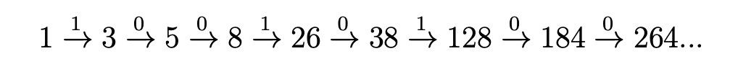
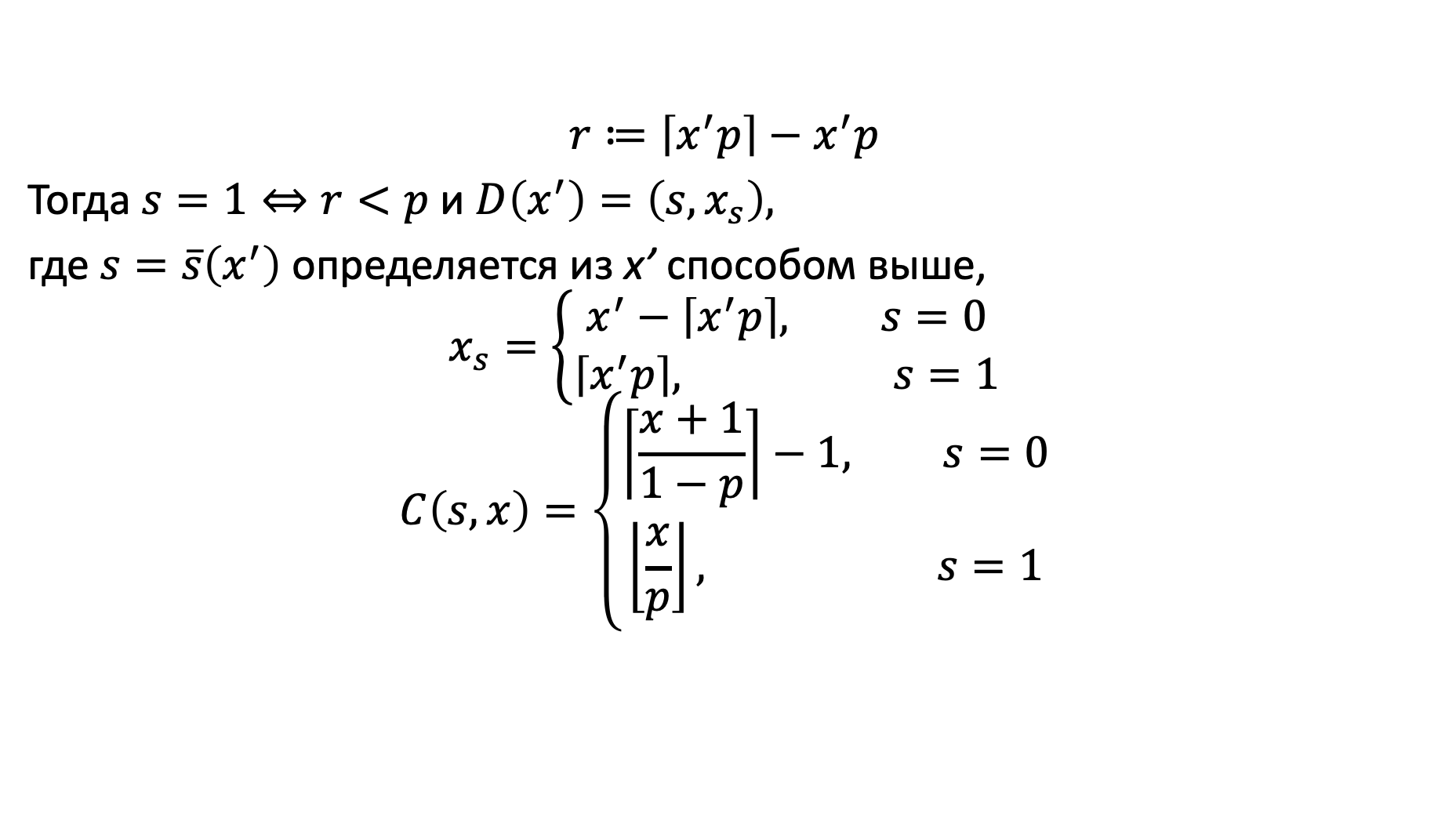

uABS: декодирование и кодирование
$$r≔\left\lceil x^{′}p\right\rceil −x^{′}p$$
Тогда $s=1⇔r<p$ и $D\left(x^{′}\right)=\left(s,x_{s}\right),$
где $s=\overline{s}\left(x^{′}\right)$ определяется из x’ способом выше, $$x_{s}=\left\{\begin{aligned}x^{′}−\left\lceil x^{′}p\right\rceil , s=0 \\ &\left\lceil x^{′}p\right\rceil , s=1\end{aligned}\right.$$
$$C\left(s,x\right)=\left\{\begin{aligned}\left\lceil \frac{x+1}{1−p}\right\rceil −1, s=0 \\ &\left\lfloor \frac{x}{p}\right\rfloor , s=1\end{aligned}\right.$$
$$p=0,3:$$
Notes:
На следующем слайде вывод формул кодирования и декодирования
Проверьте, что получается при вероятности ½. Получается симметричная система, где 0 и 1 поменяли местами

Slide 19
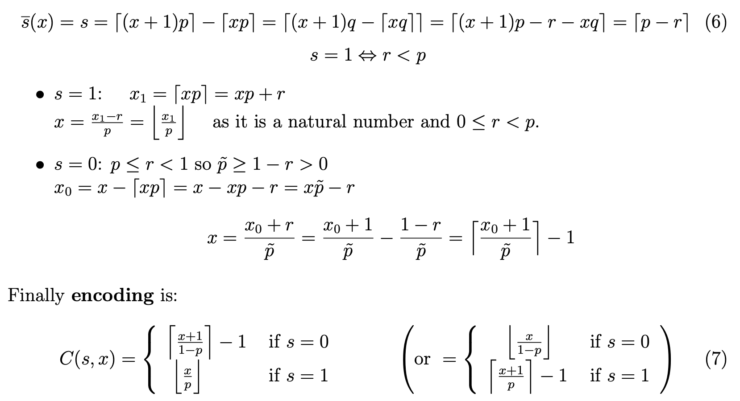

Slide 20
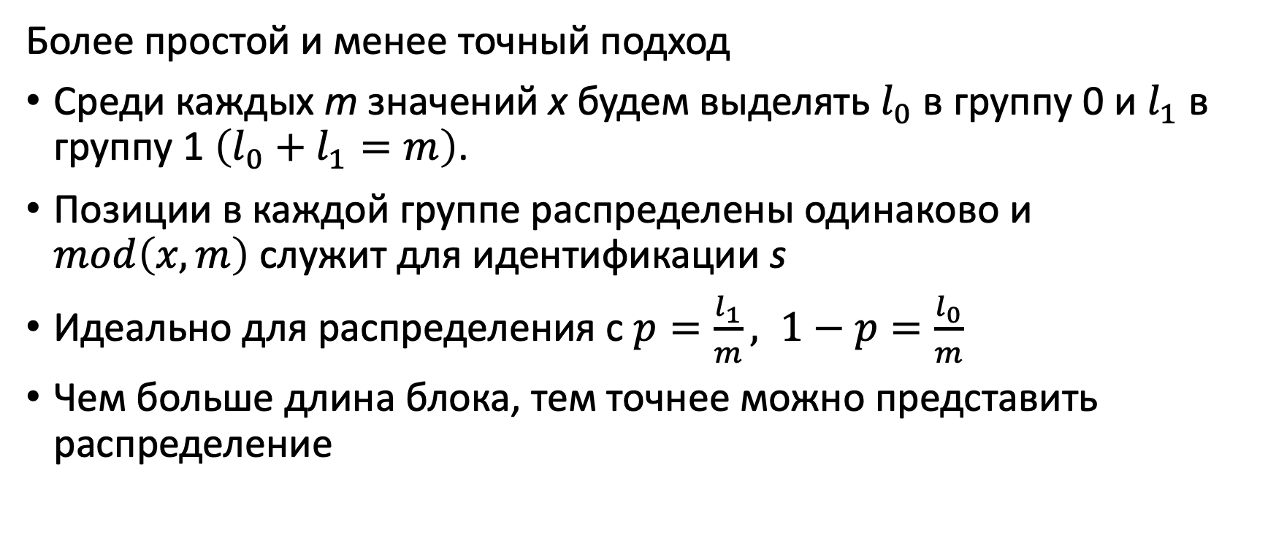
Range asymmetric binary systems(rABS)
Более простой и менее точный подход
Среди каждых m значений x будем выделять $l_{0}$ в группу 0 и $l_{1}$ в группу 1 $\left(l_{0}+l_{1}=m\right)$.
Позиции в каждой группе распределены одинаково и $mod\left(x,m\right)$ служит для идентификации s
Идеально для распределения с $p=\frac{l_{1}}{m}, 1−p=\frac{l_{0}}{m}$
Чем больше длина блока, тем точнее можно представить распределение

Slide 21
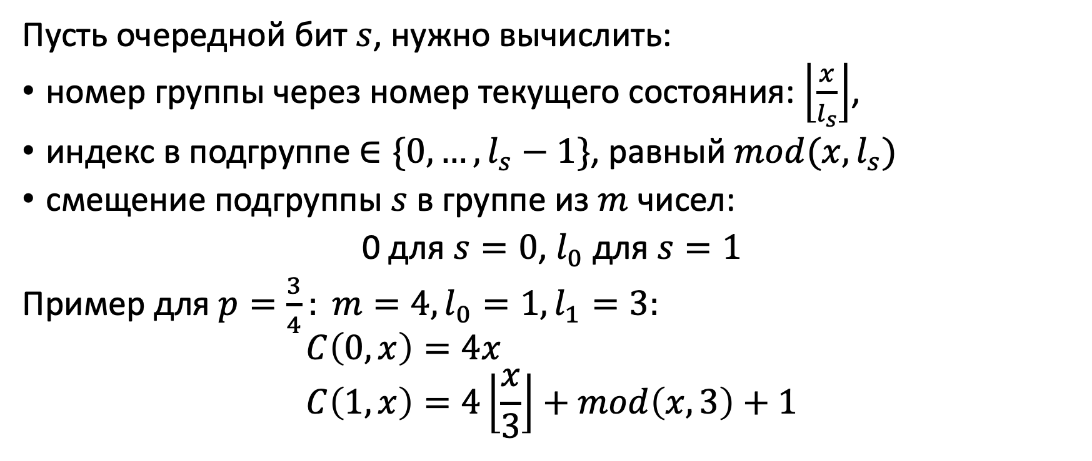
rABS: кодирование
Пусть очередной бит $s$, нужно вычислить:
номер группы через номер текущего состояния: $\left\lfloor \frac{x}{l_{s}}\right\rfloor$,
индекс в подгруппе $∈\{0,…,l_{s}−1\}$, равный $mod(x,l_{s})$
смещение подгруппы $s$ в группе из $m$ чисел:
0 для $s=0$, $l_{0}$ для $s=1$
Пример для $p=\frac{3}{4}: m=4, l_{0}=1, l_{1}=3:$
$$C\left(0,x\right)=4x \\ C\left(1,x\right)=4\left\lfloor \frac{x}{3}\right\rfloor +mod\left(x,3\right)+1$$

Slide 22
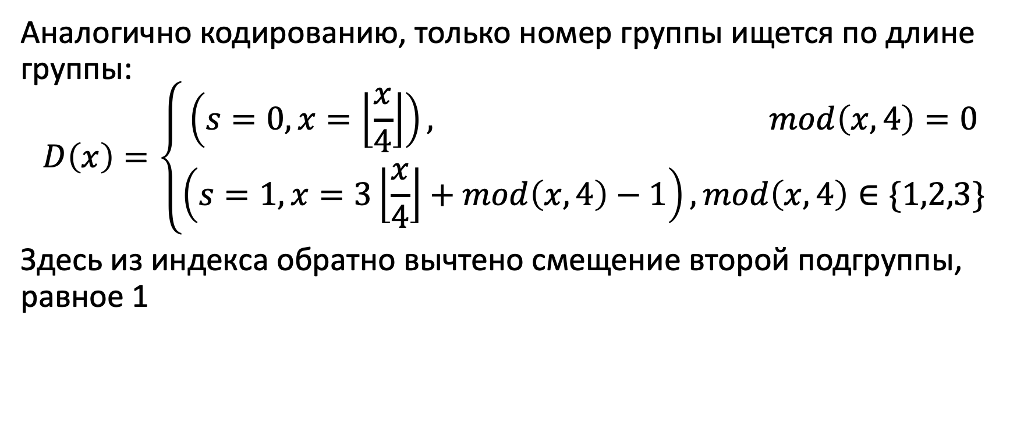
rABS: декодирование
Аналогично кодированию, только номер группы ищется по длине группы:
$$D\left(x\right)=\left\{\begin{aligned}\left(s=0, x=\left\lfloor \frac{x}{4}\right\rfloor \right), mod\left(x,4\right)=0 \\ &\left(s=1, x=3\left\lfloor \frac{x}{4}\right\rfloor +mod\left(x,4\right)−1\right), mod\left(x,4\right)∈\{1,2,3\}\end{aligned}\right.$$
Здесь из индекса обратно вычтено смещение второй подгруппы, равное 1

Slide 23

Range coding
Многосимвольная модификация арифметического кода
Можно обрабатывать входные блоки битами по m штук
Размерность входного алфавита $2^{m}$, для него строится арифметический код
Реализация многосимвольного декодера требует два умножения вместо одного, однако они приходятся сразу на группу бит
Notes:
Бинарный кодер можно приспособить к общему случаю через бинаризацию величины, а это наоборот использование многосимвольного кодера для кодирования групп бит

Slide 24
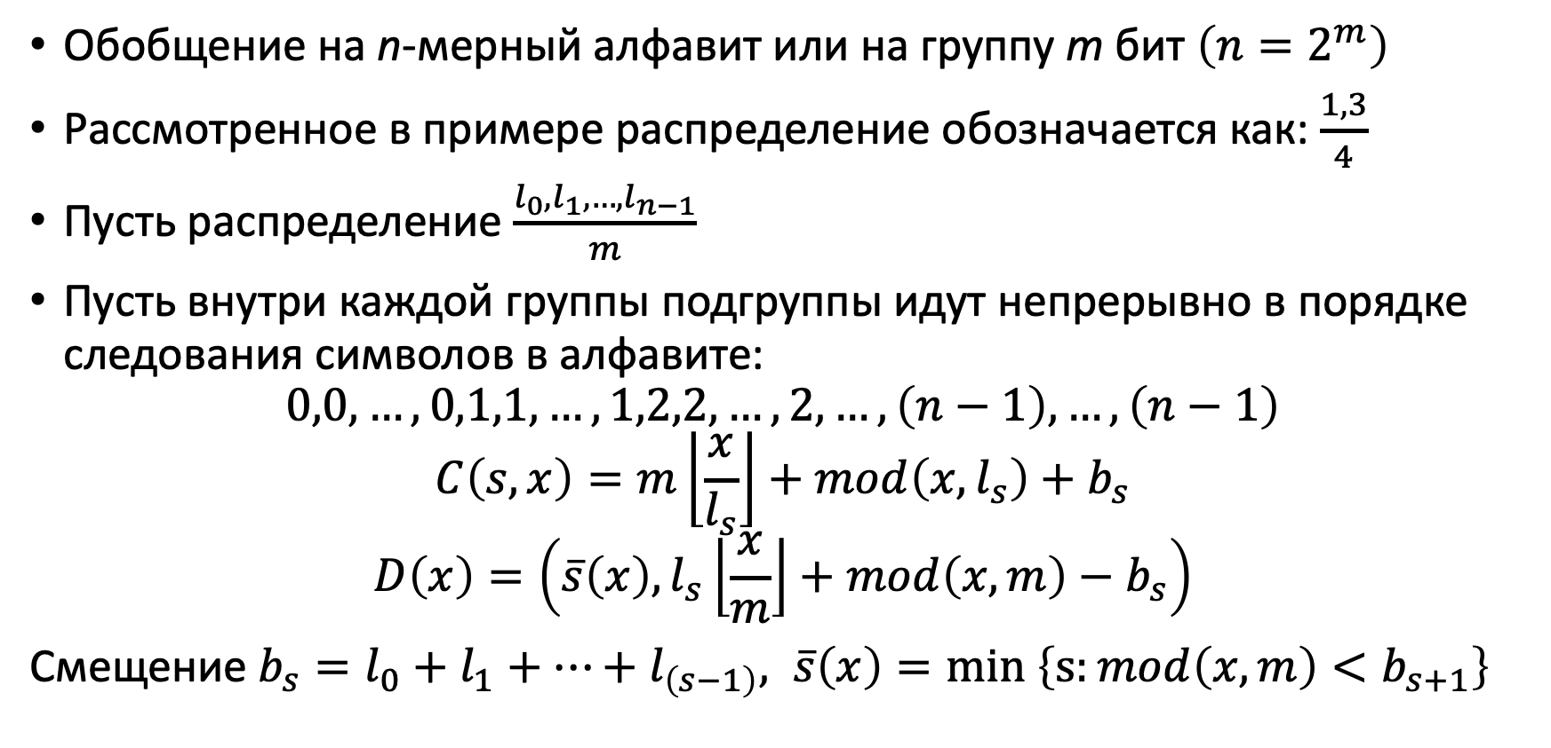
Uniform asymmetric numerical systems(rANS)
Обобщение на n-мерный алфавит или на группу m бит $\left(n=2^{m}\right)$
Рассмотренное в примере распределение обозначается как: $\frac{1,3}{4}$
Пусть распределение $\frac{l_{0},l_{1},…,l_{n−1}}{m}$
Пусть внутри каждой группы подгруппы идут непрерывно в порядке следования символов в алфавите:
$$0,0,…,0,1,1,…,1,2,2,…,2,…,\left(n−1\right),…,\left(n−1\right)$$
$$C\left(s,x\right)=m\left\lfloor \frac{x}{l_{s}}\right\rfloor +mod\left(x,l_{s}\right)+b_{s}$$
$$D\left(x\right)=\left(\overline{s}\left(x\right),l_{s}\left\lfloor \frac{x}{m}\right\rfloor +mod\left(x,m\right)−b_{s}\right)$$
Смещение $b_{s}=l_{0}+l_{1}+…+l_{\left(s−1\right)}, \overline{s}\left(x\right)=min \left\{s:mod\left(x,m\right)<b_{s+1}\right\}$

Slide 25
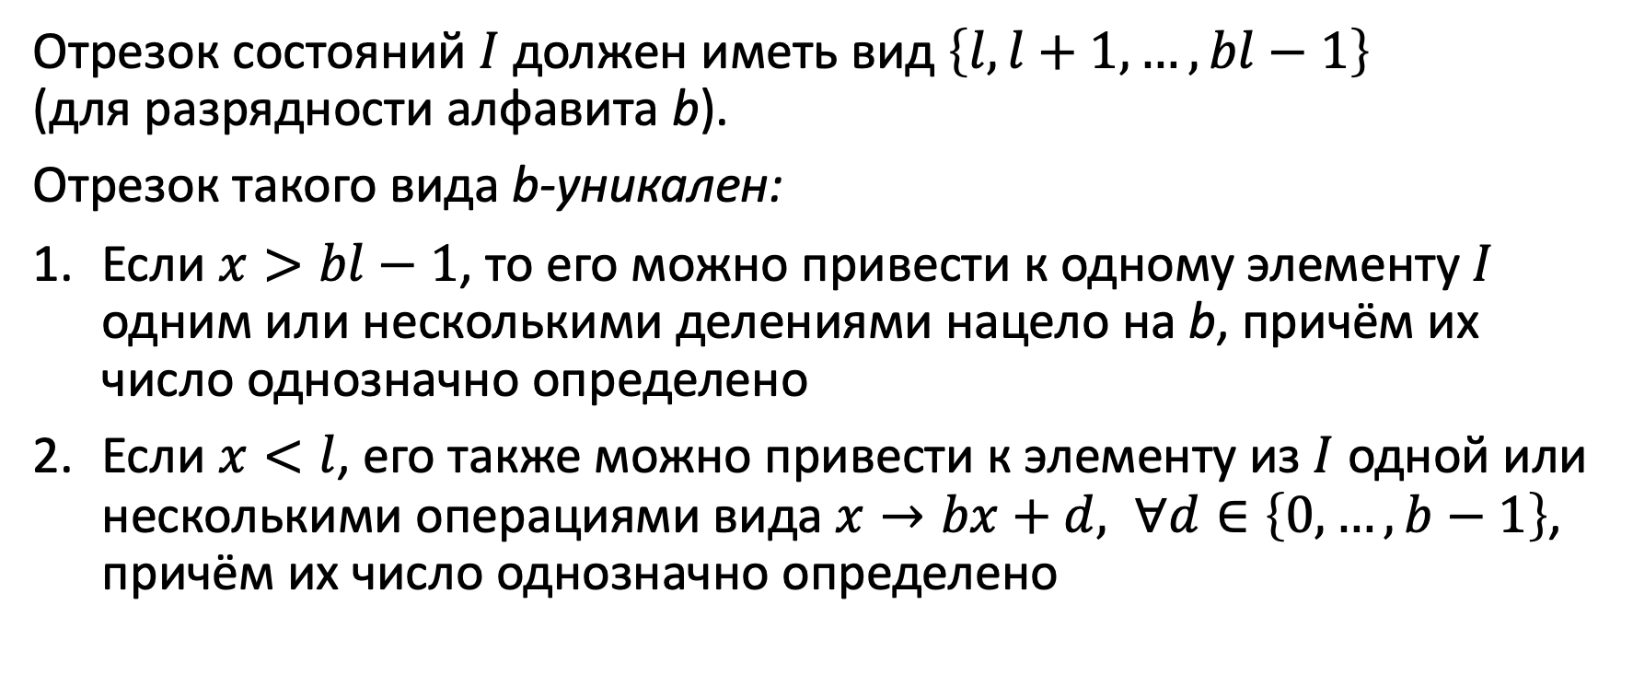
Ограничение количества состояний
Отрезок состояний $I$должен иметь вид $\left\{l,l+1,…,bl−1\right\}$ (для разрядности алфавита b).
Отрезок такого вида b-уникален:
Если $x>bl−1$, то его можно привести к одному элементу $I$ одним или несколькими делениями нацело на b, причём их число однозначно определено
Если $x<l$, его также можно привести к элементу из $I$ одной или несколькими операциями вида $x→bx+d, ∀d∈\left\{0,…,b−1\right\}$, причём их число однозначно определено

Slide 26
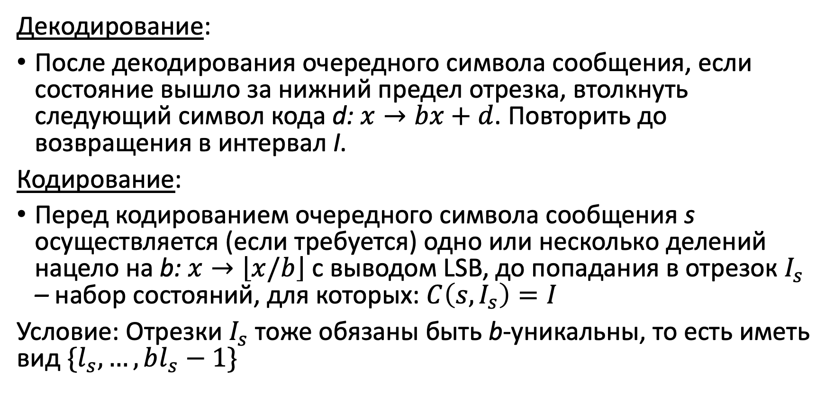
Переходы между состояниями
Декодирование:
После декодирования очередного символа сообщения, если состояние вышло за нижний предел отрезка, втолкнуть следующий символ кода d: $x→bx+d$. Повторить до возвращения в интервал I.
Кодирование:
Перед кодированием очередного символа сообщения s осуществляется (если требуется) одно или несколько делений нацело на b: $x→\left\lfloor x/b\right\rfloor$ с выводом LSB, до попадания в отрезок $I_{s}$ – набор состояний, для которых: $C\left(s,I_{s}\right)=I$
Условие: Отрезки $I_{s}$ тоже обязаны быть b-уникальны, то есть иметь вид $\{l_{s},…,bl_{s}−1\}$
Notes:
Пусть дана некоторая схема ANS
Декодирование осуществляется интуитивно, а кодирование, поскольку ассиметрично декодированию, состоит из обратных операций
$I_{s}$ – набор прообразов, чьи образы при кодировании символа s лежат в $I$
Такая система работает не для любого числа $l$: иногда можно при делении числа из $I$ можно «проскочить» мимо $I_{s}$. Условие – b-unique для отрезков $I_{s}$ (которые определяются через правила переходов данной ANS)

Slide 27
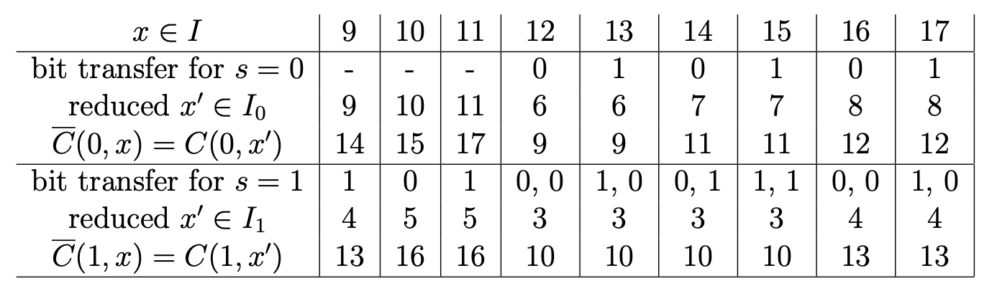

Конечный автомат кодера для uABS
$$I=\left\{9,…,17\right\} \\ I_{0}=\left\{6,…,11\right\} \\ I_{1}=\left\{3,4,5\right\}$$
Notes:
Выбрали отрезок, получили для него отрезки прообразов, проверили, что они тоже б-уникальны
Для данного состояния и нового бита редуцируем состояние до отрезка образов с помощью выброса бит
Осуществляем очередной переход по ANS
Далее можно тоже нарисовать схемку, где для каждого состояния указаны (последняя строка) новое состояние и выброшенные биты (первая строка)
∆H ≈ 0.00529 bits/symbol для этой схемы
Для отрезка {4,5,6,7} получается конечный автомат из 4 состояний, приведённый ранее
То же можно строить и для rABS/rANS и любого иного правила переходов ANS
Вероятности считаются из уравнения: вероятность состояния равна сумме вероятностей переходов в неё как произведений исходных состояний и возникновения нужного для такого перезода символа. Получается СЛУ, которую можно решить
Вероятности состояний убывают примерно обратно пропорционально номеру состояния

Slide 28
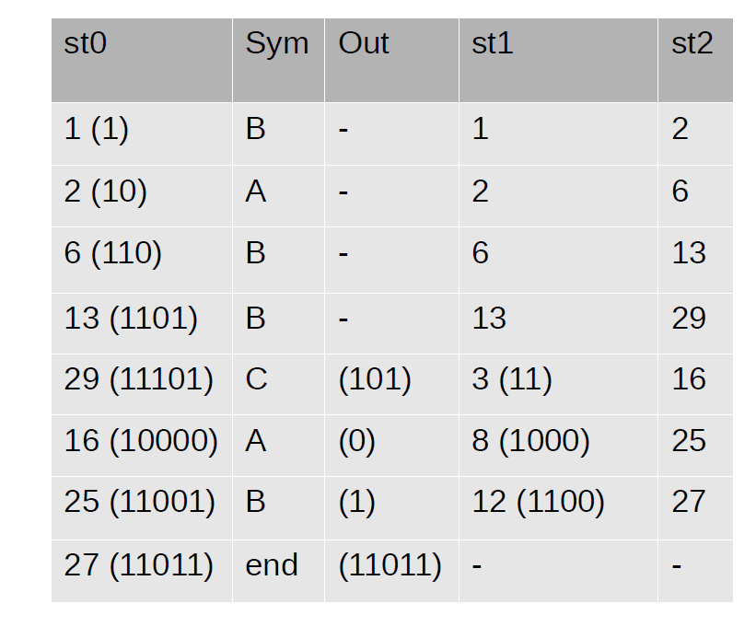
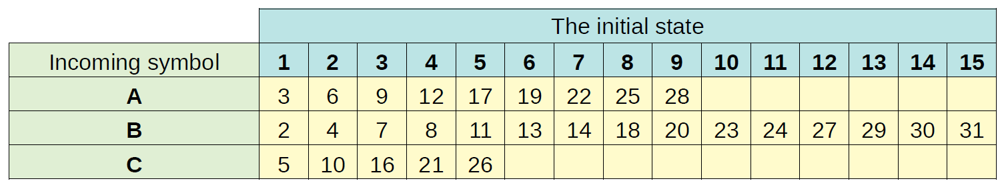
Другой вариант записи
Таблица переходов при кодировании
Веса символов: A = 9 B = 15 C = 5
Входная последовательность: BABBCAB
Выходная последовательность: 1010111011
Notes:
Предыдущий способ записи автомата удобен для определения декодирования (вышли из отрезка -> читаем символы до возвращения), но менее очевиден для кодирования (нужно составлять отрезки $I_{s}$)
Здесь по весам A,B,C с суммой 32 составлена таблица переходов при кодировании из состояний после сокращения. Итерация кодирования символа s состоит из сокращения текущего состояния до первого попадания в массив состояний для s и собственно перехода, описанного таблицей. На самом деле, несложно видеть, что с некоторой итерации мы будем крутиться в отрезке выходных состояний от 16 до 31. Правда, декодировать по этой таблице наоборот неудобно. И при сведении к конечному автомату получается форма записи проще, чем эта

Slide 29
Расширения ANS
На ANS можно построить систему шифрования
ANS применимо к канальному кодированию
Если для одного и того же отрезка построить несколько конечных автоматов (из схем ANS с разными p), то можно выбирать разные таблицы на разных шагах:
Для кодирования разнотипных элементов
Для введения адаптивности. Декодирование исходно обратно кодированию, поэтому в случае динамической статистики возможны два подхода…

Slide 30
Подходы к адаптивному ANS
Двухпроходное разнонаправленное кодирование:
В первом проходе кодирования определить элементы и вычислить вероятности кодирования для них
Во втором проходе закодировать данные в обратном порядке
При декодировании (в прямом порядке) параллельно декодировать символы и обновлять вероятности
Алгоритм декодирования в порядке кодирования, аналогичный алгоритму Витерби с отмиранием путей, с особенностями:
Число бит, читаемых на итерации, различно (зависит и от состояния, и символа)
Пути не имеют метрик
Пути отбрасываются при первом несоответствии коду
Notes:
Оба подхода существенно более затратны

Slide 31
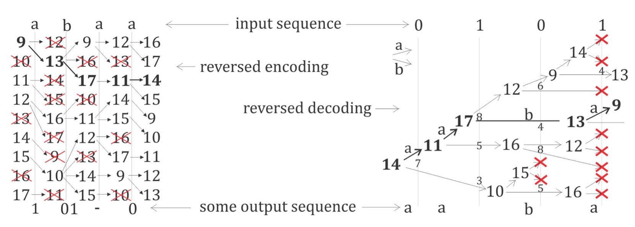
Об адаптивном ANS

Slide 32
Использование ANS
LZFSE (Lempel–Ziv Finite State Entropy, Apple) ≈ LZSS + ANS
Zstandard (Zstd, Facebook) ≈ LZ77 + ANS для совпадений + Хаффман для символов
Применяется в ядре Linux, Android, для MIME и HTTP
Биоинформатика: сжатие и хранение ДНК
JPEG XL
Notes:
Обратите внимание, ANS пришит к алгоритмам, не имеющих адапатации модели

